Slide 1
第四章 组合逻辑电路
相关知识回顾：
非门
与门
或门
与非门
或非门
异或门
同或门
与
或
非
异或
同或
逻辑运算
逻辑门
本章任务：
由逻辑
门组成
1.组合逻辑电路的分析与设计方法
2.常用组合逻辑模块的使用
（4-<number>）

Slide 2
第四章 组合逻辑电路
§ 4.1 概述
§ 4.2 组合逻辑电路分析
§ 4.3 利用小规模集成电路设计组合电路
§ 4.4 几种常用的中规模组件
§ 4.5 利用中规模组件设计组合电路
§ 4.6 冒险与竞争
（4-<number>）

Slide 3
§ 4.1 概述
组合逻辑电路
现时的输出仅取决于现时的输入
逻辑电路
除与现时输入有关外还与原状态 有关
时序逻辑电路
（4-<number>）

Slide 4
数字逻辑电路按其逻辑功能的不同可分为：组合逻辑电路和时序逻辑电路两大类。
所谓组合逻辑电路是指该电路在任意时刻的输出状态只取决于这一时刻的输入状态，而与以前的输入和电路的原状态都无关，简称为组合电路。
特点:
  其电路结构只含有逻辑门电路，而不含有记忆元件;
  且只有从输入到输出的通路，而不具有从输出到输入的反馈回路。
（4-<number>）

Slide 5
组合逻辑电路的分析与设计
组合逻辑电路的分析，就是根据给定的组合逻辑电路，写出其逻辑函数表达式，并以此来描述其逻辑功能，确定输出与输入的逻辑关系，评定电路设计的合理性、可靠性，指出原电路设计的不足之处，必要时提出改进意见和改进方案，便于完善、改进设计。
组合逻辑电路的设计是组合逻辑电路分析的逆过程，它是根据给定的逻辑功能要求或给出的逻辑函数，在一定条件下，设计出既能实现该逻辑功能又经济实惠的组合逻辑电路方案，并画出其逻辑电路图。
（4-<number>）

Slide 6
§ 4.2 组合逻辑电路分析
电路 结构
输入输出之间的逻辑关系
分析步骤：
1.由给定的逻辑图写出逻辑关系表达式。
2.用逻辑代数或卡诺图对逻辑表达式进行化简。
3.列出输入输出状态真值表并得出结论。
（4-<number>）

Slide 7
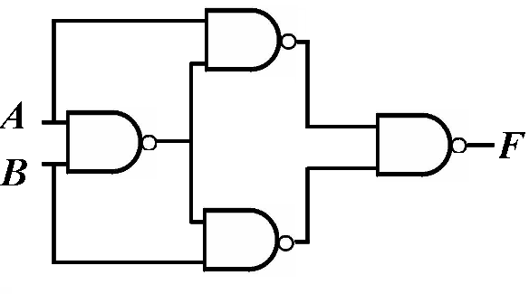







例1：分析下图的逻辑功能。
（4-<number>）

Slide 8
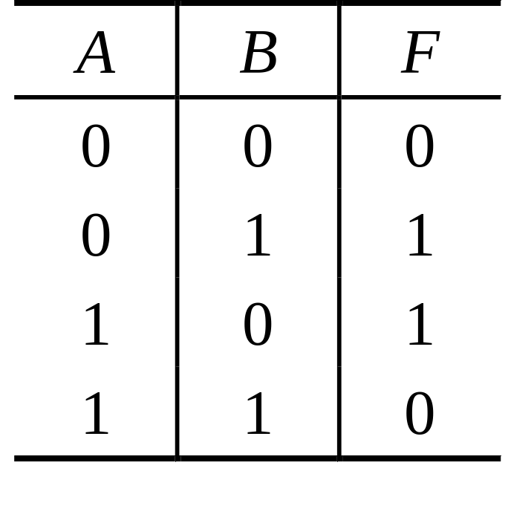
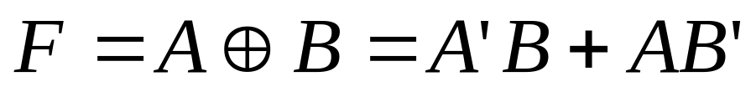
真值表
异或门
(or 半加器的和)
相同为“0”
不同为“1”
（4-<number>）

Slide 9
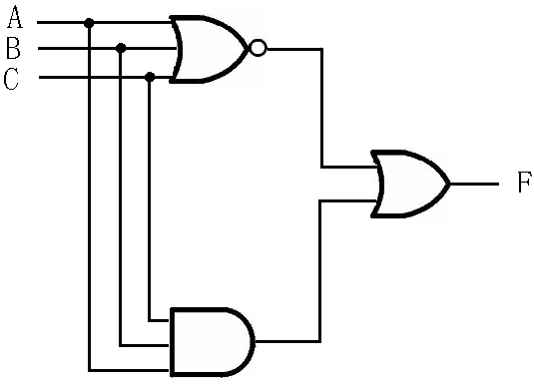
例2 分析图4.1给定的组合逻辑电路。
图4.1 逻辑电路图
（4-<number>）

Slide 10
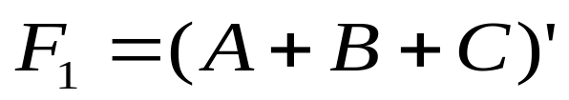

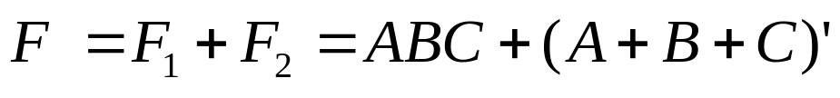
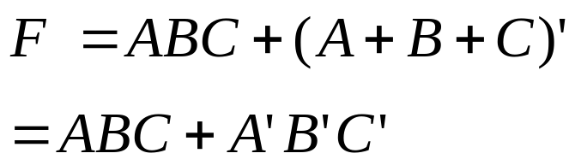
1.根据给定的逻辑电路图，写出输出逻辑函数表达式。
根据电路中每种逻辑门电路的功能，从输入到输出，逐级写出各逻辑门的函数表达式：
2.化简电路的输出函数表达式。
用代数化简法对所得输出函数表达式化简如下
（4-<number>）

Slide 11
3.列出该逻辑函数的真值表，如表4.1所列。
表 4.1 例4.1真值表
A | B | C | F | A | B | C | F
0 | 0 | 0 | 1 | 1 | 0 | 0 | 0
0 | 0 | 1 | 0 | 1 | 0 | 1 | 0
0 | 1 | 0 | 0 | 1 | 1 | 0 | 0
0 | 1 | 1 | 0 | 1 | 1 | 1 | 1
（4-<number>）

Slide 12
4.功能评述。
从真值表我们不难看出，当输入A、B、C取值都为0或都为1时，逻辑电路的输出F为1；否则，输出F均为0。即当输入一致时输出为1，输入不一致时输出为0。因此，该电路具有检查输入信号是否—致的逻辑功能，一旦输出为0，则表明输入不一致，通常称该电路为“不一致电路”。
（4-<number>）

Slide 13
§4.3 组合逻辑电路设计
根据要求设计出实际逻辑电路
步骤：
选择所需
门电路
    确定输入、输出
    列出真值表
写出表达式
并化简
    画逻辑电路图
根据设
计要求
分析题意，将设计
要求转化为逻辑关
系，这一步为设计
组合逻辑电路的关键
形式变换
根据设计所用
芯片要求
（4-<number>）

Slide 14
一、 单输出组合逻辑电路的设计
例1：设计三人表决电路（A、B、C）。每人一个按键，如果同意则按下，不同意则不按。结果用指示灯表示，多数同意时指示灯亮，否则不亮。
1.首先指明逻辑符号取“0”、“1”的含义。
按键按下时为“1”，不按时为“0”。
输出量为 F，多数赞成时是“1”，否则是“0”。
（4-<number>）

Slide 15
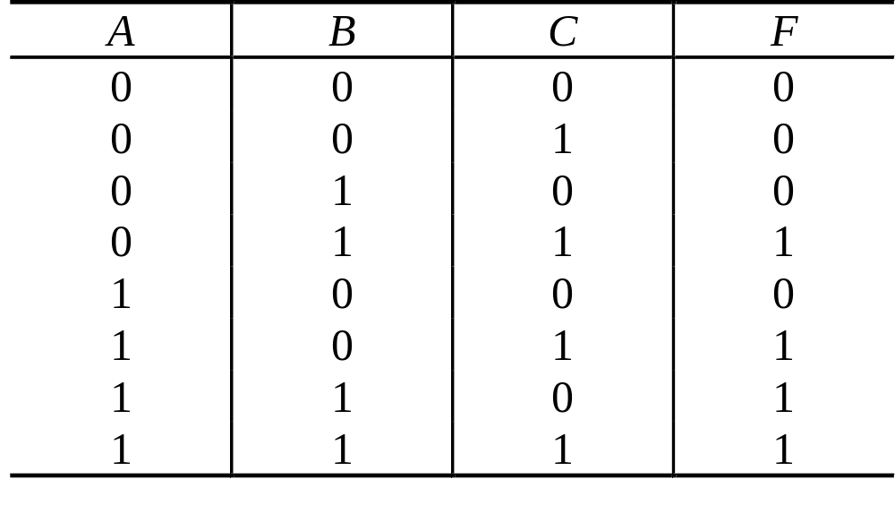
2.根据题意列出逻辑状态表。
（4-<number>）

Slide 16
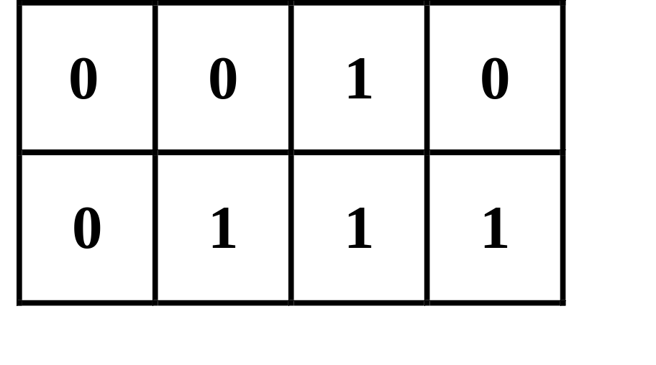

3.画出卡诺图：
BC
BC
00
01
11
10
A
0
AB
1
AC
用卡诺图化简
（4-<number>）

Slide 17

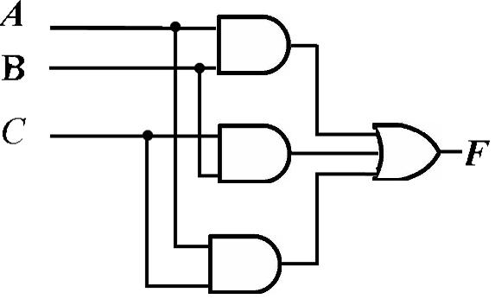
4. 根据逻辑表达式画出逻辑图。
（4-<number>）

Slide 18


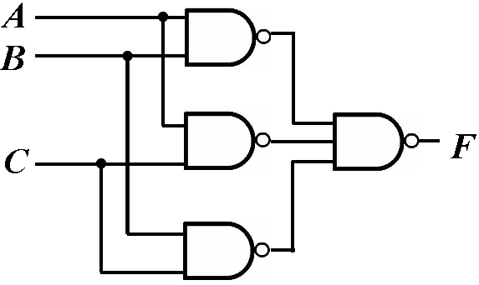
若用与非门实现
（4-<number>）

Slide 19
二、 多输出组合逻辑电路的设计
多输出组合逻辑电路是指具有两个或两个以上的输出逻辑变量的组合逻辑电路。
例2 设计一个故障指示电路，具体要求为：
（1）两台电动机同时工作时，绿灯亮；
（2）一台电动机发生故障时，黄灯亮；
（3）两台电动机同时发生故障时，红灯亮。
（4-<number>）

Slide 20
解：1.设定A、B分别表示两台电动机这两个逻辑变量，F绿、F黄、F红分别表示绿灯、黄灯、红灯；且用0表示电动机正常工作，1表示电动机发生故障；1表示灯亮，0表示灯灭。
2.建立真值表
按设计要求可得表4.3所列的真值表
表4.3
A | B | F_{绿} | F_{黄} | F_{红}
0 | 0 | 1 | 0 | 0
0 | 1 | 0 | 1 | 0
1 | 0 | 0 | 1 | 0
1 | 1 | 0 | 0 | 1
（4-<number>）

Slide 21
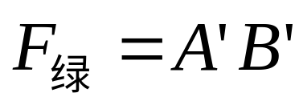
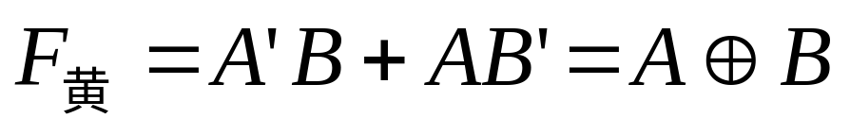
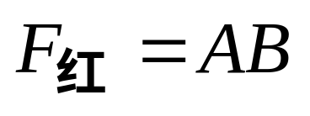
3.根据真值表求得输出逻辑函数的表达式
4.化简上述逻辑函数表达式，并转换成适当的形式。
由于上述逻辑函数的表达式都是最简了，所以不用再化简。
（4-<number>）

Slide 22
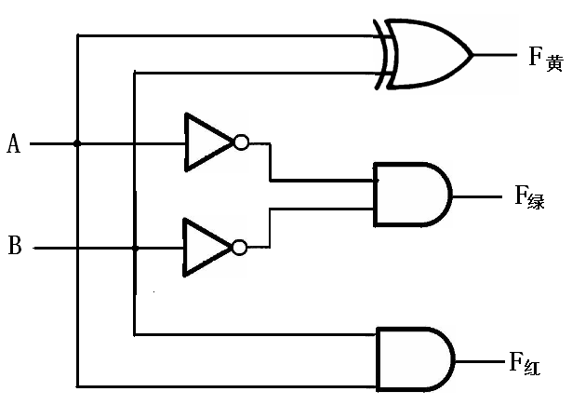
5.根据逻辑函数表达式画出逻辑电路图，如图4.4所示。
图 4.4 逻辑电路图
（4-<number>）

Slide 23

§4.4 几种常用的中规模组件
4.4.1 编码器
所谓编码就是赋予选定的一系列二进制代码以固定的含义。
二进制编码器
将一系列信号状态编制成二进制代码。
n个二进制代码（n位二进制数）有2^{n}种不同的组合，可以表示2^{n}个信号。
（4-<number>）

Slide 24
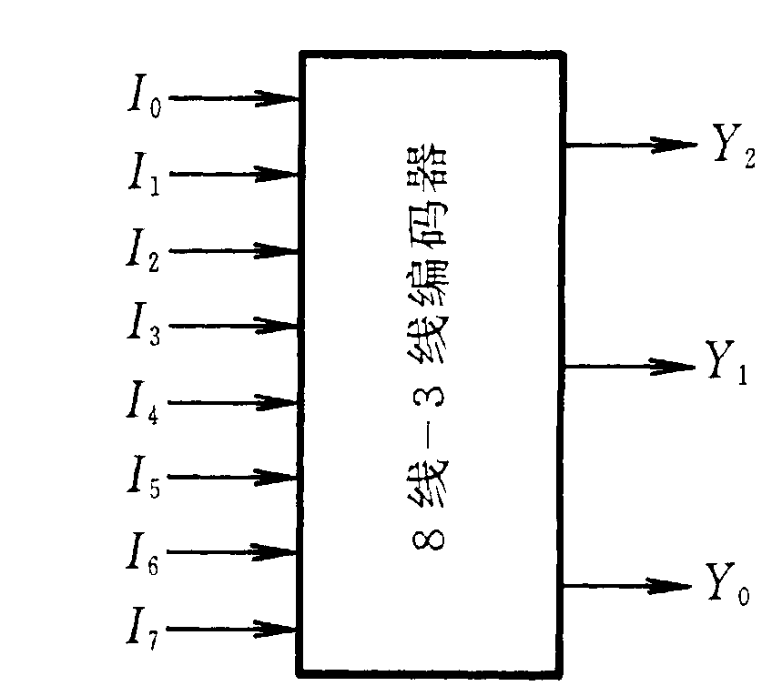
例：用与非门组成三位二进制编码器
--- 八线 - 三线编码器
设八个输入端为I₀∼I₇，八种状态，与之对应的输出设为F₁、F₂、F₃，共三位二进制数。
设计编码器的过程与设计一般的组合逻辑电路相同，首先要列出状态表，然后写出逻辑表达式并进行化简，最后画出逻辑图。
（4-<number>）

Slide 25
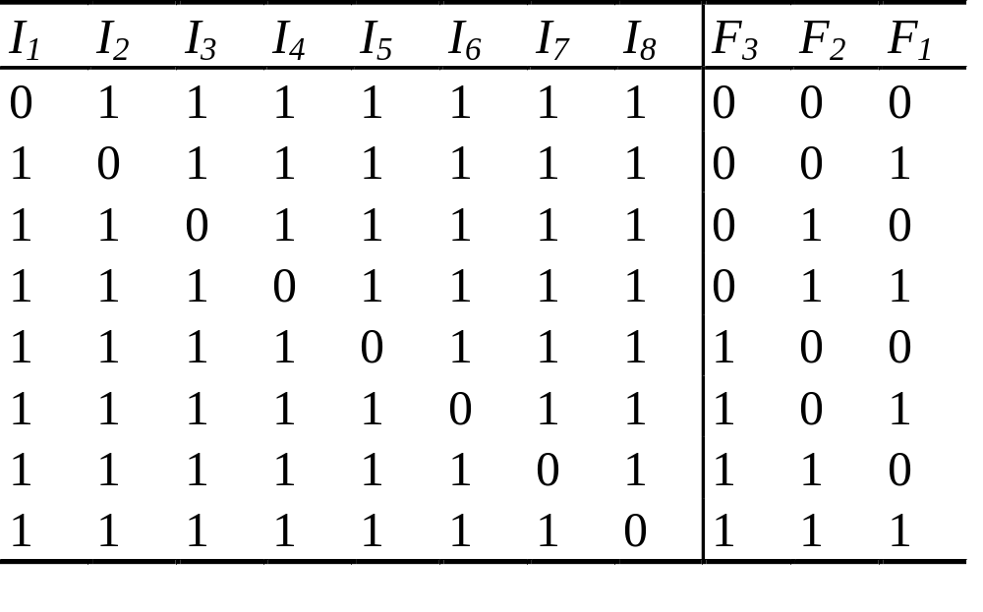




真值表
（4-<number>）

Slide 26
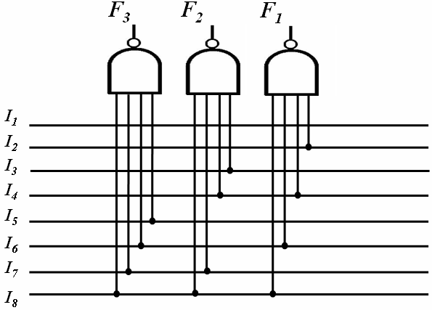

三位二进制编码器
（4-<number>）

Slide 27
4.4.2 译码器
译码是编码的逆过程，即将某个二进制翻译成电路的某种状态。
（1）二进制译码器
将n种输入的组合译成2^{n}种电路状态，也叫n---2^{n}线译码器。
译码器的输入：
一组二进制代码
译码器的输出：
一组高低电平信号
（4-<number>）

Slide 28
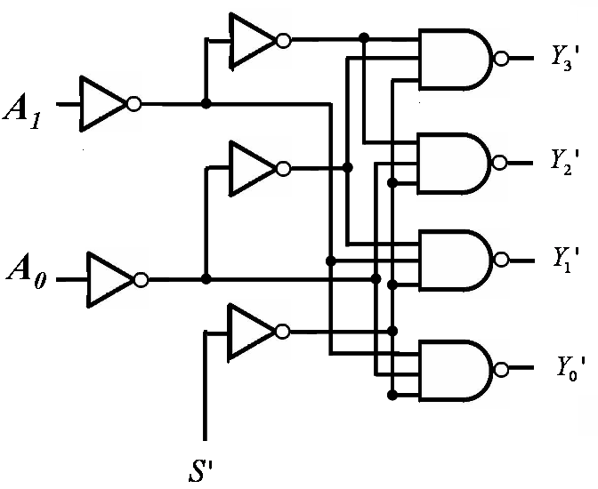
2-4线译码器74LS139的内部线路
输出
输入
片选控制端
（4-<number>）

Slide 29
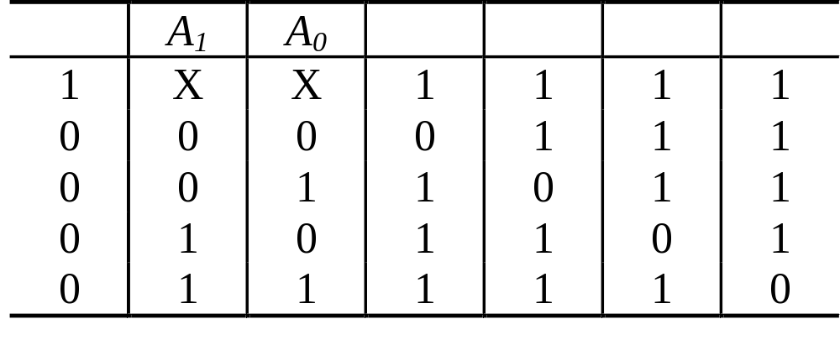





74LS139的功能表
“S’”表示低电平有效
（4-<number>）

Slide 30
片选控制端的两个作用：
（1）消除译码器输出尖峰干扰
片选控制端有效信号的出现在A₀-A₁稳定之后；
片选控制端有效信号的撤除在A₀-A₁再次改变之前。
（2）逻辑功能扩展
避免A₀-A₁在变化过程中引起输出端产生瞬时负脉冲。
例：用2—4译码器构成3—8译码器
（4-<number>）

Slide 31
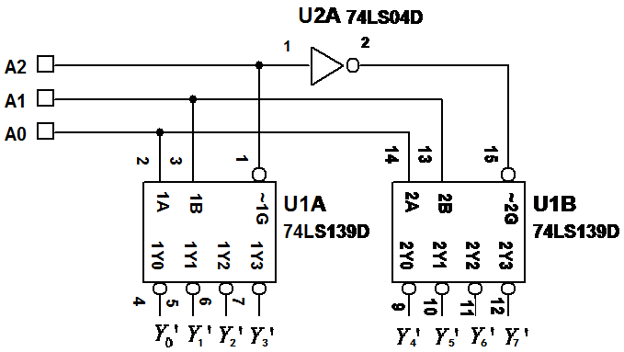
例：用2-4线译码器组成3-8线译码器
利用片选控制端实现地址输入端的扩展
（4-<number>）

Slide 32

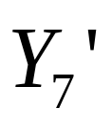
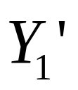
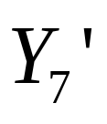
例如:设计1个3-8译码器
1. 写出译码器的状态表
设输入三位二进制代码为A₂、A₁、A₀，输出设为 ～ 八个信号，且低电平有效。其中A₂A₁A₀=000时， =0，其余输出均为1；A₂A₁A₀=001时， =0，其余输出均为1；依此类推，A₂A₁A₀=111时， =0，其余输出均为1；则可得三位二进制译码器的状态表如下表所列。
（4-<number>）

Slide 33













表 4.10 3-8译码器的状态表(74LS138)
输 入 |  |  |  |  | 输 出
d | 1 | d | d | d | 1 | 1 | 1 | 1 | 1 | 1 | 1 | 1
0 | d | d | d | d | 1 | 1 | 1 | 1 | 1 | 1 | 1 | 1
1 | 0 | 0 | 0 | 0 | 0 | 1 | 1 | 1 | 1 | 1 | 1 | 1
1 | 0 | 0 | 0 | 1 | 1 | 0 | 1 | 1 | 1 | 1 | 1 | 1
1 | 0 | 0 | 1 | 0 | 1 | 1 | 0 | 1 | 1 | 1 | 1 | 1
1 | 0 | 0 | 1 | 1 | 1 | 1 | 1 | 0 | 1 | 1 | 1 | 1
1 | 0 | 1 | 0 | 0 | 1 | 1 | 1 | 1 | 0 | 1 | 1 | 1
1 | 0 | 1 | 0 | 1 | 1 | 1 | 1 | 1 | 1 | 0 | 1 | 1
1 | 0 | 1 | 1 | 0 | 1 | 1 | 1 | 1 | 1 | 1 | 0 | 1
1 | 0 | 1 | 1 | 1 | 1 | 1 | 1 | 1 | 1 | 1 | 1 | 0
（4-<number>）

Slide 34
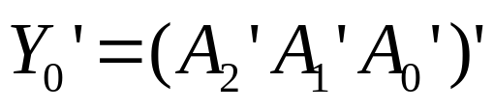
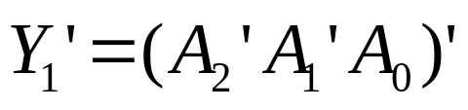
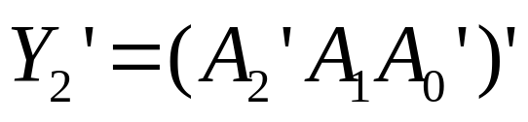
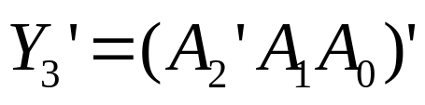
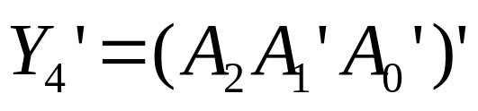
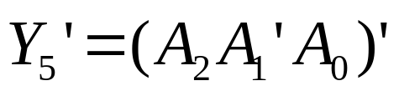
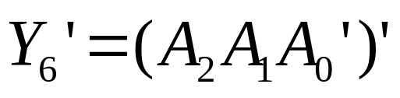
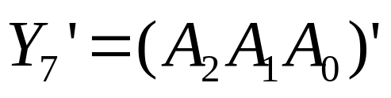
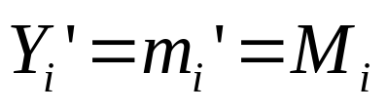
2. 由状态表可得输出逻辑函数表达式
（4-<number>）

Slide 35
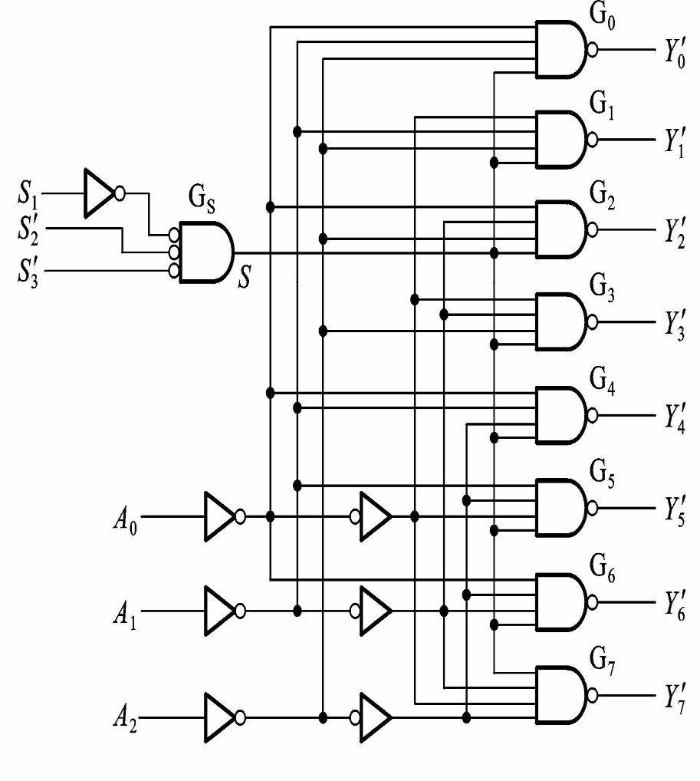
3. 画出逻辑图，如下图所示
3线-8线译码器CT74LS138的逻辑图
（4-<number>）

Slide 36

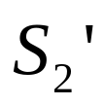
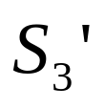
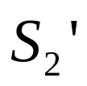
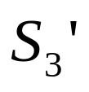

该三位二进制译码器又称为3线-8线译码器，常用的是CT74LS138型译码器，表4.10就是它的功能表，它有一个使能端 和两个控端 、 ；当 =1且 + =0，EN=1，译码器可以译码，输出低电平有效；当 =0或 + =1时，EN=0，译码器禁止译码，输出全为高电平1。
（4-<number>）

Slide 37
（2）显示译码器
在数字系统中，常常需要将运算结果用人们习惯的十进制显示出来，这就要用到显示译码器。
二-十进制编码
显示译码器
显示器件
（4-<number>）

Slide 38
显示器件：
常用的是七段显示器件
a
f
b
g
c
e
d
（4-<number>）

Slide 39
显示器件：
常用的是七段显示器件
a b c d e f g
a
1 1 1 1 1 1 0
f
b
0 1 1 0 0 0 0
g
1 1 0 1 1 0 1
c
……
e
d
（4-<number>）

Slide 40
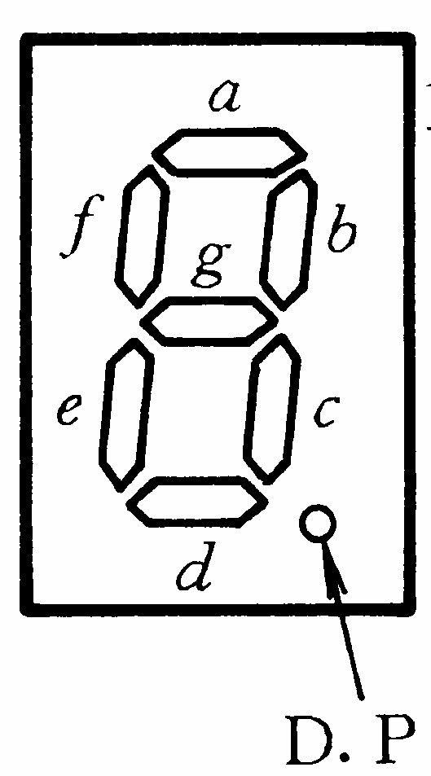
2. BCD七段字符显示译码器（代码转换器）7448
输 入 |  |  |  |  | 输 出
数字 | A₃ | A₂ | A₁ | A₀ | Y_{a} | Y_{b} | Y_{c} | Y_{d} | Y_{e} | Y_{f} | Y_{g} | 字形
0 | 0 | 0 | 0 | 0 | 1 | 1 | 1 | 1 | 1 | 1 | 0
1 | 0 | 0 | 0 | 1 | 0 | 1 | 1 | 0 | 0 | 0 | 0
2 | 0 | 0 | 1 | 0 | 1 | 1 | 0 | 1 | 1 | 0 | 1
3 | 0 | 0 | 1 | 1 | 1 | 1 | 1 | 1 | 0 | 0 | 1
4 | 0 | 1 | 0 | 0 | 0 | 1 | 1 | 0 | 0 | 1 | 1
5 | 0 | 1 | 0 | 1 | 1 | 0 | 1 | 1 | 0 | 1 | 1
6 | 0 | 1 | 1 | 0 | 0 | 0 | 1 | 1 | 1 | 1 | 1
7 | 0 | 1 | 1 | 1 | 1 | 1 | 1 | 0 | 0 | 0 | 0
8 | 1 | 0 | 0 | 0 | 1 | 1 | 1 | 1 | 1 | 1 | 1
9 | 1 | 0 | 0 | 1 | 1 | 1 | 1 | 0 | 0 | 1 | 1
10 | 1 | 0 | 1 | 0 | 0 | 0 | 0 | 1 | 1 | 0 | 1
11 | 1 | 0 | 1 | 1 | 0 | 0 | 1 | 1 | 0 | 0 | 1
12 | 1 | 1 | 0 | 0 | 0 | 1 | 0 | 0 | 0 | 1 | 1
13 | 1 | 1 | 0 | 1 | 1 | 0 | 0 | 1 | 0 | 1 | 1
14 | 1 | 1 | 1 | 0 | 0 | 0 | 0 | 1 | 1 | 1 | 1
15 | 1 | 1 | 1 | 1 | 0 | 0 | 0 | 0 | 0 | 0 | 0
（4-<number>）

Slide 41
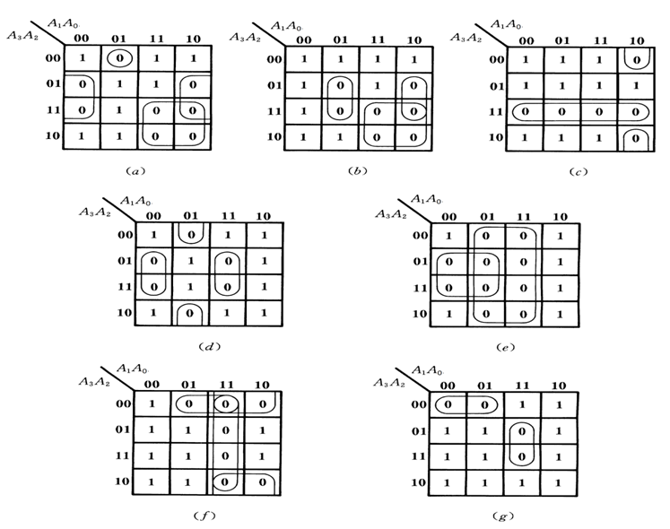
真值表 卡诺图
（4-<number>）

Slide 42
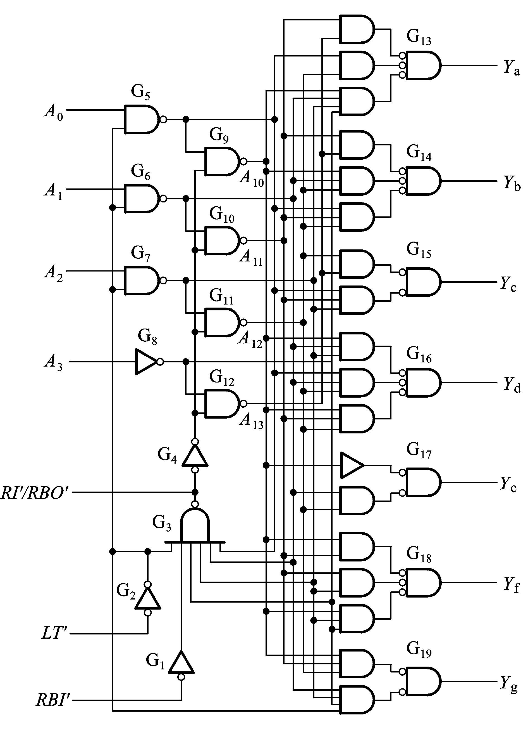
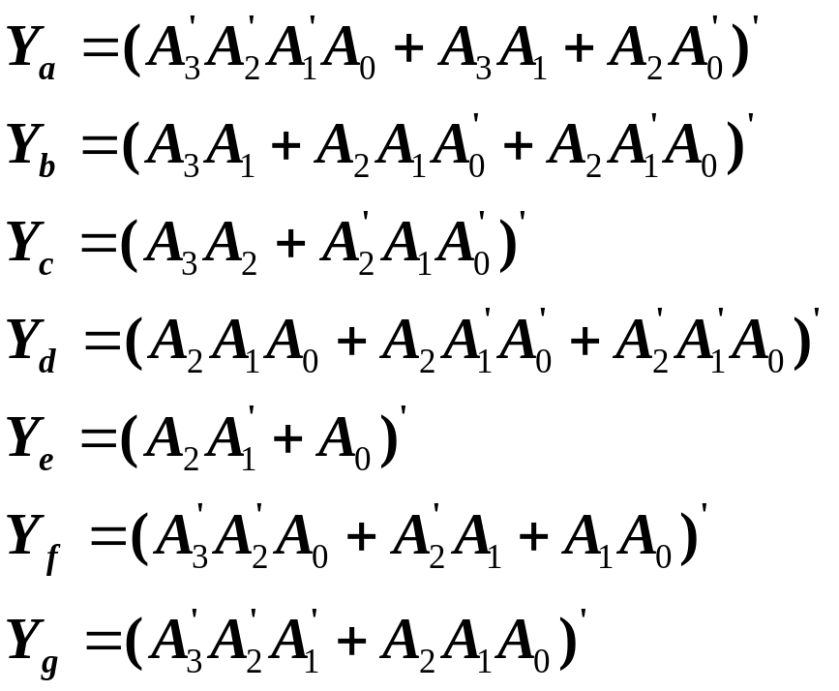
BCD－七段显示译码器7448的逻辑图
（4-<number>）

Slide 43
4.4.3 数据选择器
从一组数据中选择一路信号进行传输的电路，称为数据选择器。
数据选择器类似一个多投开关。选择哪一路信号由相应的一组控制信号控制。
控制信号
A₀
A₁
输入信号
D₃
输出信号
D₂
W
D₁
D₀
（4-<number>）

Slide 44
一位数据选择器：从n个1位数据中选择一个传输
m位数据选择器：从n个m位数据中各选择一个传输
四二选一( 四位 )选择器
控制信号
E
X₃
Y₃
W₃
X₂
Y₂
W₂
X₁
Y₁
W₁
X₀
Y₀
W₀
n＝2，m＝4
（4-<number>）

Slide 45
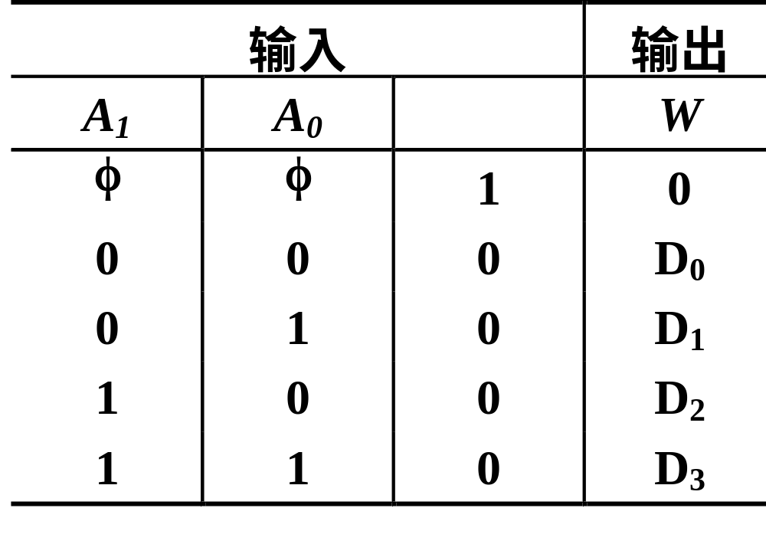

四选一集成数据选择器74LS153
功能表
控制端
（4-<number>）

Slide 46
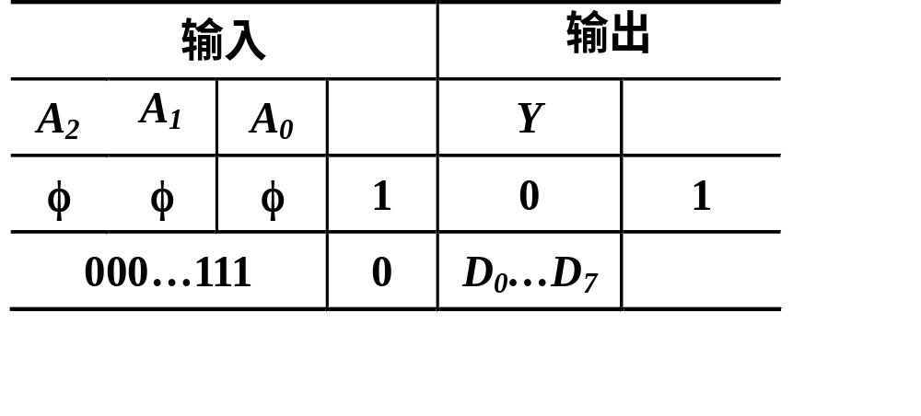




八选一集成数据选择器74LS151
功能表
∼
（4-<number>）

Slide 47



用两片74LS151构成十六选一数据选择器
&
D₀∼D₇
D’₀∼D’₇
A₀
A₀
A₁
A₁
=1
A₂
D₀
•••
D₇
A₂
D₀
•••
D₇
A₀
A₁
A₂
A₃
•••
•••
=0
D₀
∼
D₇
D₈
∼
D₁₅
（4-<number>）

Slide 48



用两片74LS151构成十六选一数据选择器
&
D₈∼D₁₅
D’₈∼D’₁₅
A₀
A₀
A₁
=1
A₁
A₂
D₀
•••
D₇
A₂
D₀
•••
D₇
A₀
A₂
A₂
A₃
•••
•••
=1
D₀
∼
D₇
D₈
∼
D₁₅
（4-<number>）

Slide 49
4.4.4 加法器
举例：A=1101, B=1001, 计算A+B
1 1 0 1
+
1 0 0 1
1
0
0
1
1
0
1
1
0
（4-<number>）

Slide 50
加法运算的基本规则：
（1）逢二进一。
（2）最低位是两个数最低位的相加，不需考虑进位。
（3）其余各位都是三个数相加，包括加数、被加数和低位来的进位。
（4）任何位相加都产生两个结果：本位和、向高位的进位。
（4-<number>）

Slide 51
半加器是两个一位二进制数的相加，它没有考虑来自低位的进位，因此，半加器无法实现多位二进制的加法运算。
所谓全加器，是指两个多位二进制数相加时，第i位的被加数A_{i}和加数B_{i}及来自相邻低位的进位数C_{i-1}三者相加，其结果得到本位和S_{i}及向相邻高位的进位数C_{i}的运算电路。
（4-<number>）

Slide 52
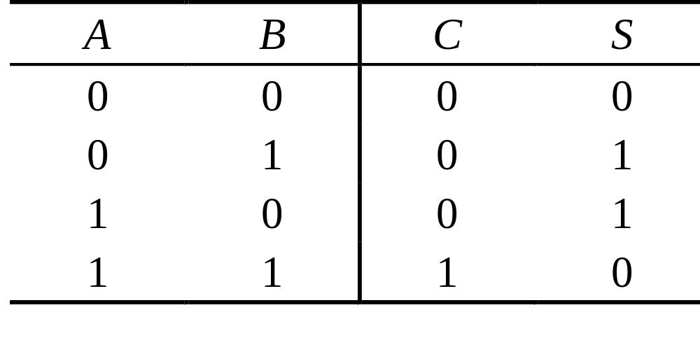


（1）半加器：
半加运算不考虑从低位来的进位
A---加数；B---被加数；S---本位和；C---进位。
真值表
（4-<number>）

Slide 53
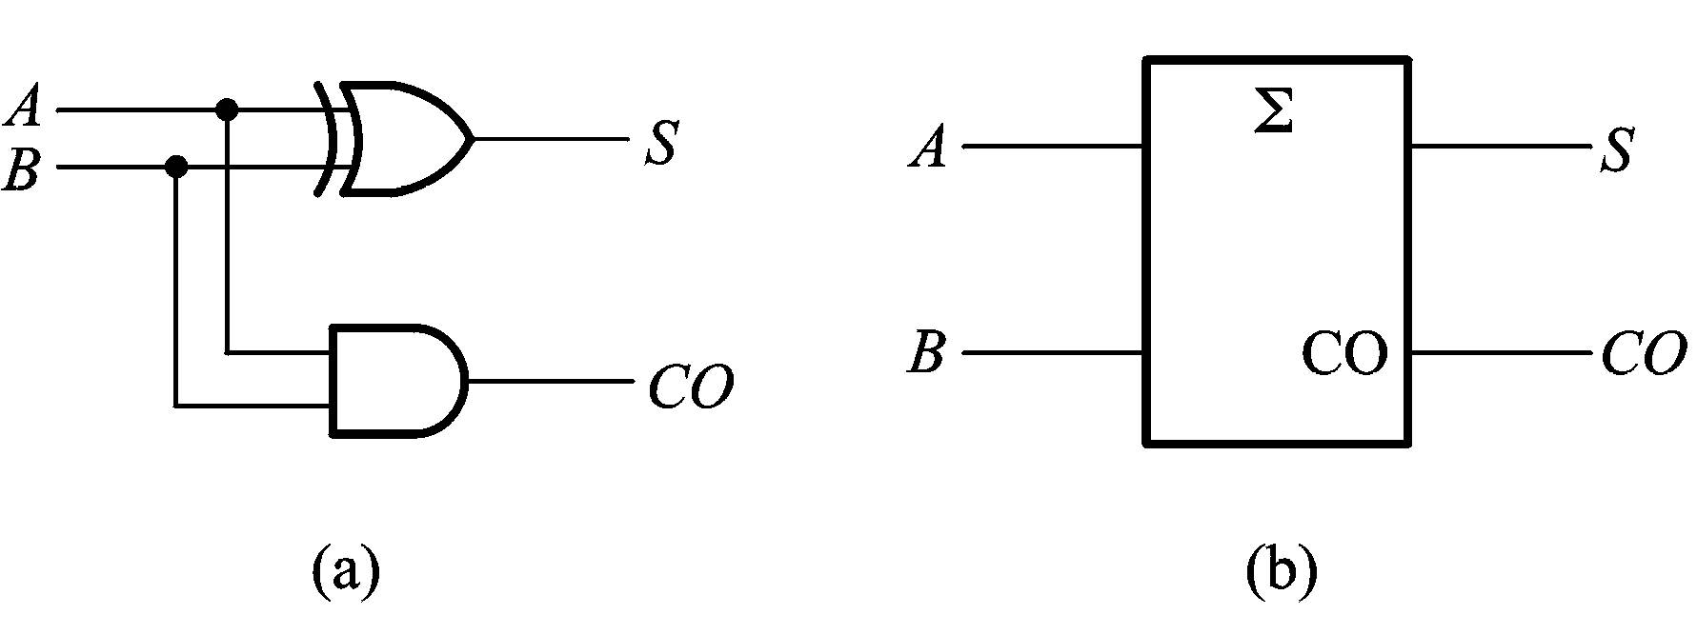
逻辑图
逻辑符号
（4-<number>）

Slide 54
（2）全加器：
相加过程中，既考虑加数、被加数又考虑低位的进位位。
A_{n} ---加数； b_{n} ---被加数；
c_{n-1}---低位的进位；
S_{n} ---本位和；c_{n} ---进位。
（4-<number>）

Slide 55
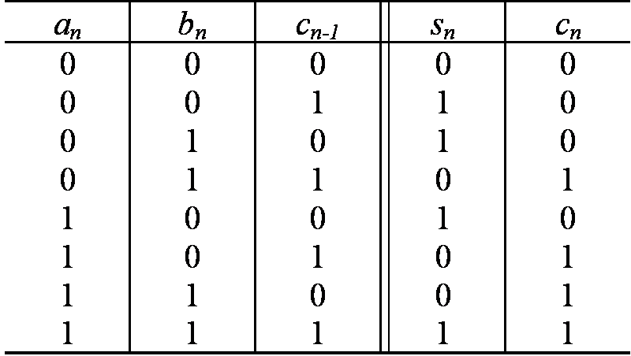
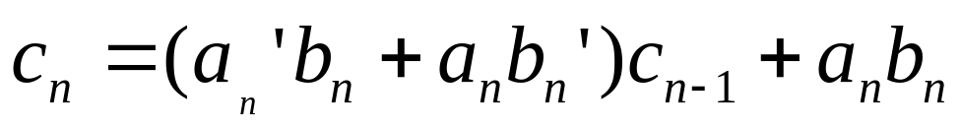
（4-<number>）

Slide 56
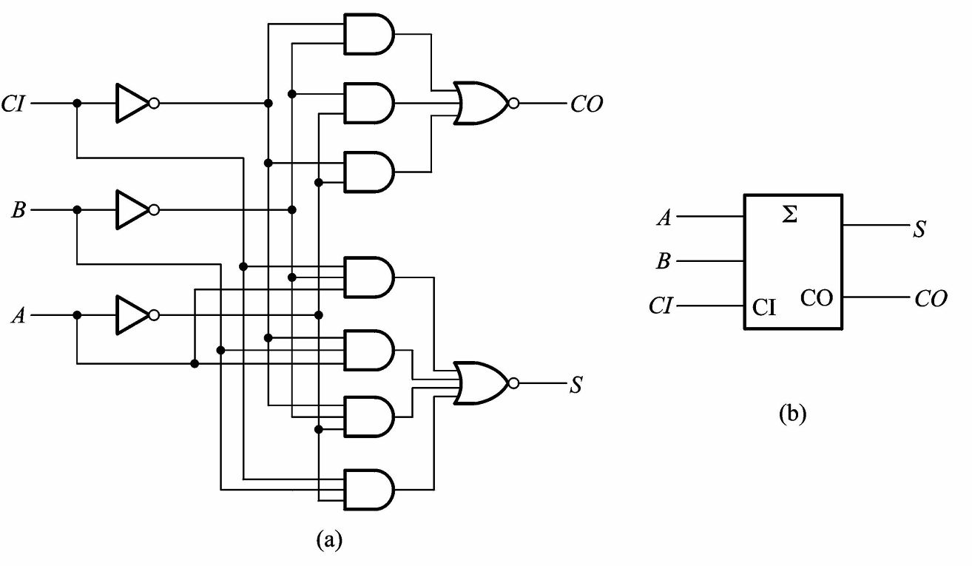
逻辑图
逻辑符号
（4-<number>）

Slide 57
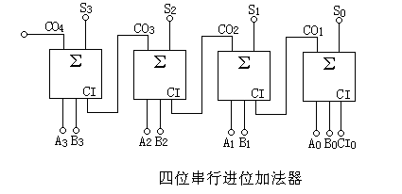
应用举例：
低位全加器进位输出
（1）串行进位加法器
高位全加器进位输入
如图：用全加器实现4位二进制数相加。
和
进位
注意：CI₀=0
（4-<number>）

Slide 58


（2）超前进位加法器
进位位直接由加数、被加数和最低位进位位CI₀形成。
直接形
成进位
（4-<number>）

Slide 59
4.4.5 数值比较器
比较器的分类：
（1）仅比较两个数是否相等。
（2）除比较两个数是否相等外，还要比较两个数的大小。
（4-<number>）

Slide 60

（1）一位数值比较器
功能表
（4-<number>）

Slide 61



（4-<number>）

Slide 62

逻辑图
（4-<number>）

Slide 63
（2）多位数值比较器
比较原则：
A. 先从高位比起,高位大的数值一定大。
B. 若高位相等,则再比较低位数,最终结果由低位的比较结果决定。
（4-<number>）

Slide 64
V_{CC} A₃ B₂ A₂ A₁ B₁ A₀ B₀
集成数值比较器
74LS85 (TTL)
16 15 14 13 12 11 10 9
7485 74LS85
扩展：
两片 4 位数值比较器
1 2 3 4 5 6 7 8
→ 8 位数值比较器
B₃ A<B A=B A>B F_{A>B} F_{A=B} F_{A<B}地
B₇ A₇ B₆ A₆ B₅ A₅ B₄ A₄
B₃ A₃ B₂ A₂ B₁ A₁ B₀ A₀
A<B
A=B
A>B
级
联
输
入
A<B
A=B
A>B
74LS85
74LS85
1
高位比较结果
低位比较结果
F_{A<B} F_{A=B} F_{A>B}
F_{A<B} F_{A=B} F_{A>B}
比较输出
（4-<number>）

Slide 65


（4-<number>）

Slide 66

例： 比较两个8位二进制数的大小
（4-<number>）

Slide 67
§ 4.5 利用中规模组件设计组合电路
中规模组件都是为了实现专门的逻辑功能而设计的，但是通过适当的连接，可以实现一般的逻辑功能。
用中规模组件设计逻辑电路，可以减少连线、提高可靠性。
（4-<number>）

Slide 68



（1）用数据选择器设计逻辑电路
四选一选择器功能表
分析
类似三变量函数的表达式！
（4-<number>）

Slide 69





例：
利用四选一选择器实现如下逻辑函数。
变换
与四选一选择器输出的逻辑式比较
可以令：
（4-<number>）

Slide 70

接线图
Y
W
A
A₀
74LS153
G
A₁
D₀
D₁
D₂
D₃
R
“1”
（4-<number>）

Slide 71

总结
用n位输入的数据选择器，可以产生任何一种输入变量数不大于n+1的组合逻辑函数。
设计时可以采用函数式比较法。控制端作为输入端，数据输入端可以综合为一个输入端。
（4-<number>）

Slide 72


（2）用译码器设计多输出逻辑电路
例：试用 74LS138和与非门构成一位全加器。
解:全加器的最小项表达式应为
S_{i} =
C_{i+1} =
（4-<number>）

Slide 73



74LS138
（4-<number>）

Slide 74
总结
n-2^{n} 线译码器，包含了n变量所有的最小项。加上或门或与非门，可以组成任何形式的输入变量小于n的组合逻辑函数。
（4-<number>）

Slide 75
模块化设计总结
设计原则：
    选择合适的集成电路；
    减少电路所需的模块总数；
    降低成本；
    提高电路可靠性。
设计步骤：
（1）根据电路的逻辑功能要求画出电路结构框图，且按
功能将其划分成若干个子方框。
（2）根据各子功能框的要求，选用合适的MSI或LSI。
（3）根据实际情况，有时需按传统设计方法设计出相关
的接口电路和外围辅助电路。
（4-<number>）

Slide 76

§ 4.6 冒险与竞争
一、竞争与冒险
在组合电路中，信号经由不同的途径达到某一会合点的时间有先有后。我们把门电路两个输入信号同时向相反的逻辑电平跳变的现象叫做竞争。
竞争：
冒险：
由于竞争而引起电路输出发生瞬间错误现象。表现为输出端出现了原设计中没有的窄脉冲，常称其为毛刺。
（4-<number>）

Slide 77



产生竞争冒险的原因
产生竞争冒险的主要原因有三：
①任何一个门电路都具有一定的传输延时。
②所经路径不同，各路信号产生的延迟时间不同；
① ②使得一个或几个输入信号经不同的路径到达同一点的时间有差异。
③信号变化不可能瞬间完成，而需要一个过渡时间。
干扰信号
（4-<number>）

Slide 78

消除竞争冒险的方法
滤波法(接入滤波电容)
脉冲选通法
修改设计方案
1)滤波法
（3-<number>）

Slide 79



2)脉冲选通法
3)修改设计法
增加冗余项，在一定条件下不会出现
或
形式
（3-<number>）

Slide 80
（１）组合电路
本
章
小
结
任何时刻的输出仅决定于当时的输入，而与电路原来的状态无关。它由基本门构成，不含存贮电路和记忆元件，且无反馈线。
（２）组合电路的分析
根据已经给定的逻辑电路，描述其逻辑功能。
（３）组合电路的设计
根据设计要求构成功能正确、经济、可靠的电路。
（４）常用的中规模组合逻辑模块
用加法器、比较器、译码器、编码器和数据选择器等设计特定电路。
（4-<number>）

Slide 81
重点：组合逻辑电路的分析与设计、通用电路系列。
要求：
熟练掌握组合逻辑电路的分析方法和设计方法；
掌握标准化的中规模集成器件的逻辑功能、使用方法。
（4-<number>）

Slide 82
本章作业
P209-214
  题4.1、题4.2、题4.3
  题4.5、题4.9、题4.10
  题4.14 、题4.21、题4.25、题4.28
（4-<number>）

